Slide 1
Muskuloskeletární systém
Julie Dobrovolná

Slide 2
Fyziologie a histologie kostní tkáně
Funkce metabolická, protektivní, mechanická
Kosti dlouhé, krátké a ploché
U dlouhých kostí se rozlišuje diafýza, epifýza a metafýza
V době růstu je epifýza a diafýza oddělena epifyzární (růstovou) ploténkou (chrupavkou)
Ploché i dlouhé kosti pokrývá vrstva kompaktní (kortikální) kosti
Na vnitřní ploše kompaktní kosti je trámčina spongiózní kosti s krvetvornou nebo tukovou tkání
Konce dlouhých kostí pokrývá chrupavka
Cca 10kg, 1,5 kg Ca

Slide 3
Fyziologie a histologie kostní tkáně
Kostní tkáň má dvě základní složky:
1) Ústrojnou – organická složka, nazývaná také ossein. Je tvořena kolagenními fibrilami a amorfní hmotou, která má jako základní složky osteoalbumoid a osteomukoid.
2) Neústrojnou – krystaly solí (fosforečnan vápenatý a hydroxyapatit), které jsou zabudovány do ústrojné složky.

Slide 4
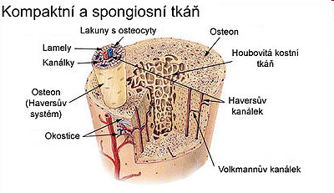
Stavba kosti
Na stavbě kosti se podílejí 2 hlavní typy kostní tkáně
1) Hutná kostní tkáň (substantia compacta)
- na povrchu kosti - je upravena ve vrstvy – lamely (lamelosní kost) - uspořádány do válcovitých útvaru – osteonů (Haversových systémů). Mezi lamelami se nachází osteocyty
2) Houbovitá kostní tkáň, kostní trámčina (substantia spongiosa) – umístěna uvnitř kosti.
Přestavba kostní tkáně probíhá po celý život, ve stáří pomaleji. Kosti mění svou strukturu také podle směru zátěže (např. trámce z houbovité kostní tkáně v hlavici femuru).

Slide 5
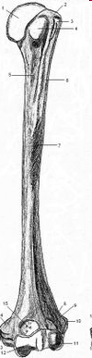
Dělení kosti dle tvaru
1) Kosti dlouhé – na nich rozlišujeme epifýzy (epiphysis), které jsou buď na jednom, nebo na obou koncích dlouhé kosti. Mezi nimi je diafýza (diaphysis) – tělo kosti.
  v období růstu na přechodu mezi tělem a hlavicemi - růstové (epifýzové) chrupavky - kost přirůstá do délky.
  povrch kosti je na diafýze tvořen silnou vrstvou kompaktní tkáně, epifýzy - slabou vrstvou kompakty. Vnitřek kosti je tvořen spongiózní tkání.
  Dutina v těle kosti (cavitas medullaris) je vyplněna kostní dření (medulla ossium). Osifikační jádra dlouhé kosti jsou:
V diafýze – ve středu kosti, odkud osifikace postupuje ke koncům;
V epifýzach; další osifikační jádra ve velkých hrbolech kostí, případně v místech úponů svalů – např. ve velkém trochanteru femuru (trochanter major).

Slide 6
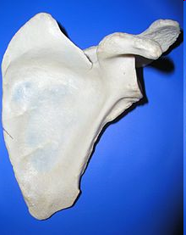
Dělení kosti dle tvaru
2) Kosti krátké – na jejich povrchu je tenká vrstva kompakty (substantia corticalis), uvnitř jsou vyplněny spongiózou. Osifikace krátké kosti probíhá vždy enchondrálně a z jednoho osifikačního jádra, které je přibližně ve středu kosti, odkud postupuje k povrchu po celé růstové období.
3) Kosti ploché – tyto kosti mají vždy na vnějším i na vnitřním povrchu vrstvu kompakty (lamina externa, lanima interna), mezi kterými je vrstva spongiózy. Ploché kosti osifikují z více jader

Slide 7
Podle způsobu osifikace
1) Desmogenní osifikace – kosti vznikající z vaziva (např. některé kosti lebky, kost klíční).
2) Chondrogenní osifikace – původní chrupavčitý model kosti je nahrazován kostní tkání (např. kost pažní).

Slide 8
Kostní remodelace
Aktivace osteoklastů
Resorbční fáze- v důsledku aktivace osteoklastů- krátká
Reverzní fáze- kostní povrch je pokryt mononukleáry, ale novotvorba kosti dosud nezačala- krátká
Formační fáze- produkce osteblastů ve vlnách v kostní matrix- dlouhá. Tyto buňky se postupně seřadí, proniknou do kosti jako osteocyty a podlehnou apoptóze.

Slide 9
Receptor aktivátor NF-κB (RANK), jeho ligand (RANKL) a osteoprotegerin (OPG)
Vyřešena interakce mezi osteoklastickými a osteoblastickými liniemi. Účastní se jí tři členové rodiny TNF a receptorů pro TNF. Osteoblasty produkují RANKL, ligand pro receptor aktivátor pro NF- B (RANK) na hemopoetických buňkách. Tento receptor aktivuje jejich diferenciaci a udržuje jejich funkci
Osteoblasty produkují a sekretují osteoprotegerin (OPG), receptor, který blokuje interakci RANKL/RANK.

Slide 10
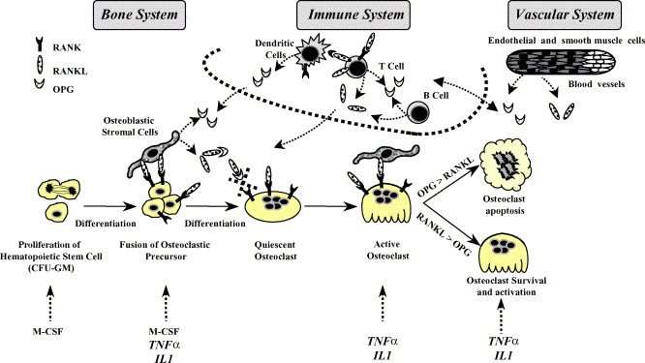

Slide 11
Poruchy kostry
Vývojové poruchy: Tyto poruchy jsou výsledkem nesprávného vývoje kostí a kloubů, což může vést ke strukturálním abnormalitám.
Osteogenesis Imperfecta: Známá jako nemoc křehkých kostí, způsobená genetickými defekty při produkci kolagenu.
Achondroplazie: Forma nanismu způsobená mutacemi ovlivňujícími růst kostí.
Metabolická onemocnění kostí: Tyto poruchy jsou způsobeny abnormalitami v regulaci minerálního metabolismu nebo kostní hmoty, což vede k oslabení kostí.
Osteoporóza: Snížení kostní hmoty a zvýšená křehkost.
Osteomalacie: Měknutí kostí v důsledku nedostatku vitaminu D.
Zánětlivé poruchy skeletu: Jedná se o zánět kloubů a okolních tkání, který často vede k bolesti a deformitě. Revmatoidní artritida: Autoimunitní onemocnění, které postihuje především klouby.
Ankylozující spondylitida: Chronický zánět páteře a sakroiliakálních kloubů.
Degenerativní onemocnění kloubů: Jedná se o poškození kloubní chrupavky a podkladové kosti, nejčastěji v důsledku stárnutí nebo opotřebení.
Osteoartróza: Charakterizovaná rozpadem kloubní chrupavky a podkladové kosti.
Neoplastická onemocnění kostí: Jsou způsobena abnormálními výrůstky v kosti, které mohou být benigní nebo maligní. Osteosarkom: Typ nádorového onemocnění kostí, který se obvykle vyskytuje v dlouhých kostech.

Slide 12
Poruchy vývoje skeletu
Jedná se rozsáhlou nehomogenní skupinu onemocnění
Někdy geneticky podmíněné, jindy se vyskytují sporadicky (náhodně)

Slide 13
Achondroplázie
generalizovaná porucha enchondrální osifikace –kosti vznikající z vaziva se vyvinou normálně
Porucha vyzrávání chrupavky v růstové ploténce
autozomálně dominantní charakter
homozygotní forma -mrtvě narození
heterozygotní forma - trpaslictví
(normálně velká hlava a trup, krátké končetiny)
Nejčastější forma trpaslictví

Slide 14
Osteogenesis imperfecta
dědičná porucha
„nemoc křehkých kostí“
vystupňovaná lomivost skeletu, poruchy kloubů, ligament, zubů, kůže, sklér (modré)
Krátké končetiny (po mnohočetných fraktůrách)
4 subtypy
subtypy I,III,IV - děti přežívají, zlomeniny vznikají i při minimálním traumatu, fraktury buď již při narození (III), nebo jakmile dítě začíná sedět, chodit (I, IV) . Kosti postupně zpevňují, zůstávají deformity.
subtyp II- mnohočetné zlomeniny intrauterinně - deformity, kosti kalvy vytvořeny rudimentárně. Rodí se mrtvé, nebo umírají záhy po narození.

Slide 15
Osteogenesis imperfecta
Etiopatogeneticky se jedná o poruchu produkce prokolagenu I, sníženou sekreci kolagenu I do extraceulární matrix
U III. A IV. Typu vlastní podstata defektu není známa

Slide 16
Malformace páteře
Variace počtů obratlů – poměrně častá anomálie, až u 20% populace, nejčastěji sakralizace L5 nebo lumbalizace S1
Vrozený srůst obratlů – vzniká při absenci meziobratlové ploténky
Rozštěpy obratlů – týkají se těl nebo oblouků obratlových
Spondylolysis – příčný rozštěp obratlového oblouku mezi horní a dolní kloubní ploškou vyskytující se na posledním bederním obratli

Slide 17
Malformace páteře
Spondylolisis – tělo obratlové, oddělěné od svojí zadní části sklouzává dopředu po kosti křížové a promontorium přečnívá přes kost křížovou – vzniká spondylolistéza
Hemivertebra – je obratel vytvořený pouze z jedné poloviny

Slide 18
Malformace trupu
Fissura sterni – vzniká při nespojení párových základů sterna. Může být spojen s s výhřezem srdce (ectopia cordis)
Pectus carinatum – ptačí hrudník, sternum hřebenovitě ční dopředu
Pectus excavatum (infundibiliforme) – trychtýřovitý, vpáčený hrudník

Slide 19
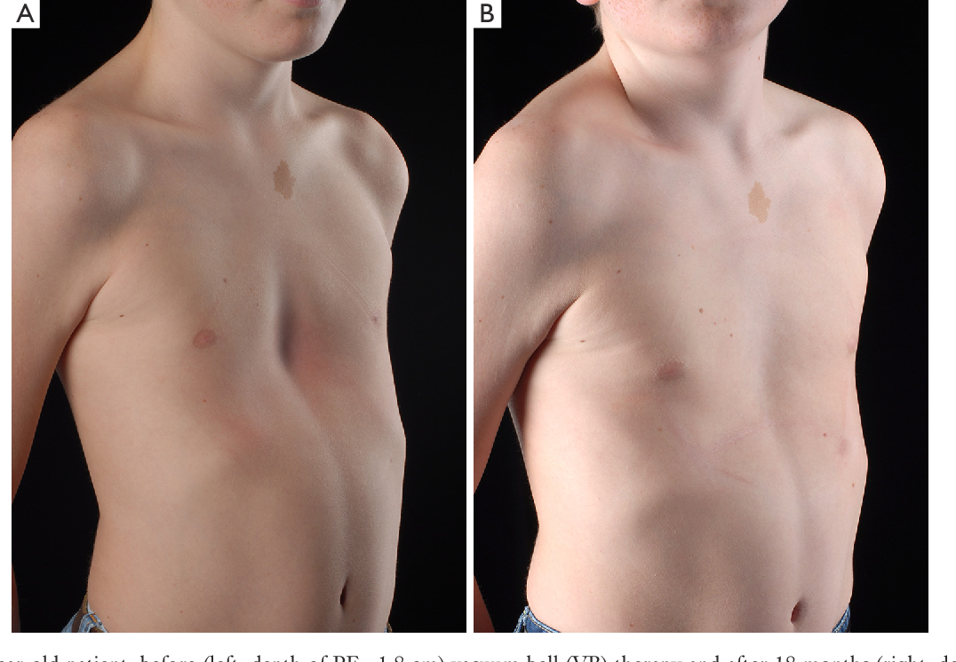
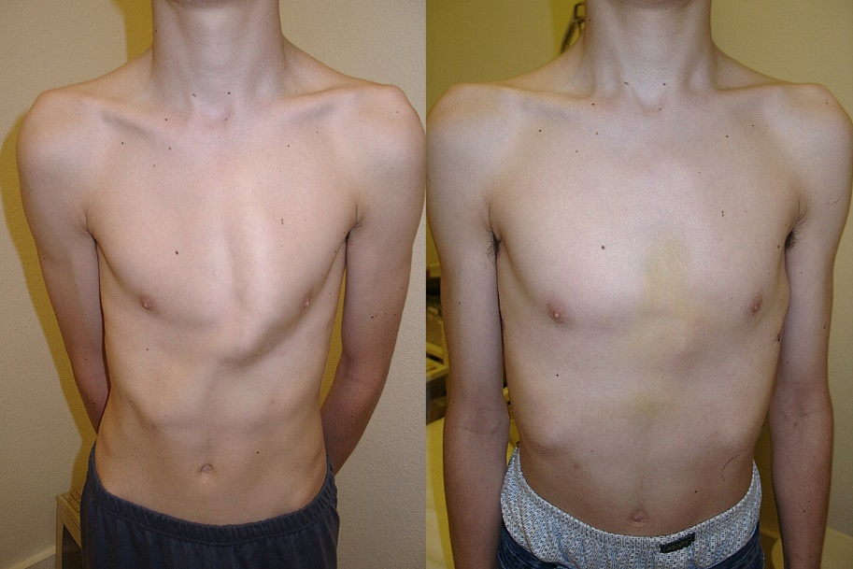
Pectus carinatum et infundibiliforme

Slide 20
Malformace končetin
Amélie – je defekt jedné či několika končetin, abrachia – chybění horních, apodia – chybění dolních končetin
Mikromélia – nápadně kratké končetiny vzhledem k trupu
Melomélie – zdvojení končetin
Polydaktýlie – zvýšený počet prstů na rukou a nohou, symetricky většinou

Slide 21
Malformace končetin
Arachnodaktylie – dlouhé prsty u nemocných s marfanovým syndromem
Bradydaktylie – vrozené zkrácení prstů
Hyperfalangie palce – nadbytečné vytvoření třetí falangy
Hypofalangie – ztuhlost kloubů v důsledku dědičné aplázii interfalangelních kloubů

Slide 22
Marfanův syndrom
AD typ dědičnosti
Generalizovaná porucha pojivových tkání podmíněna kvantitativní poruchou mikrofibrilárních vláken, 15chromozom
Gracilní skelet s dlouhými končetinami s pavoukovitě dlouhými prsty (arachnodaktylie), dolichocefálie, kyfoskolióza a deformity hrudníku
Erdheimova cystická medionekróza aorty, prolaps mitrální chlopně, vazy kloubů jsou nadměrně volné

Slide 23
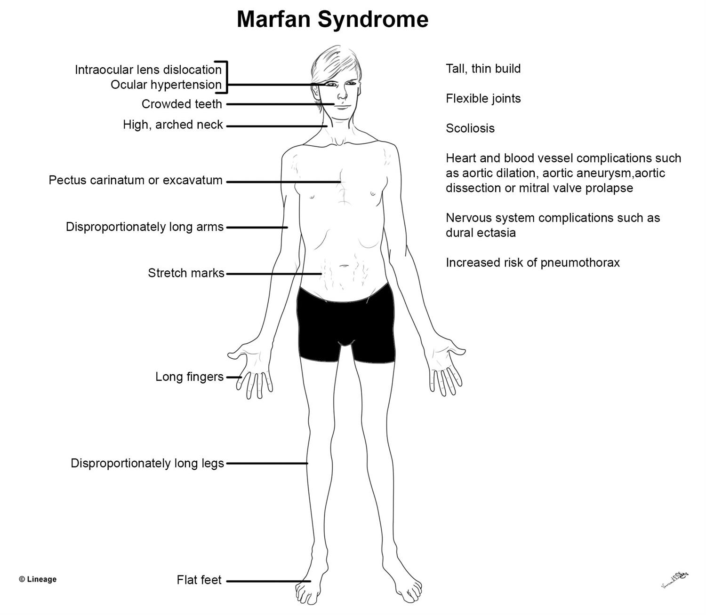
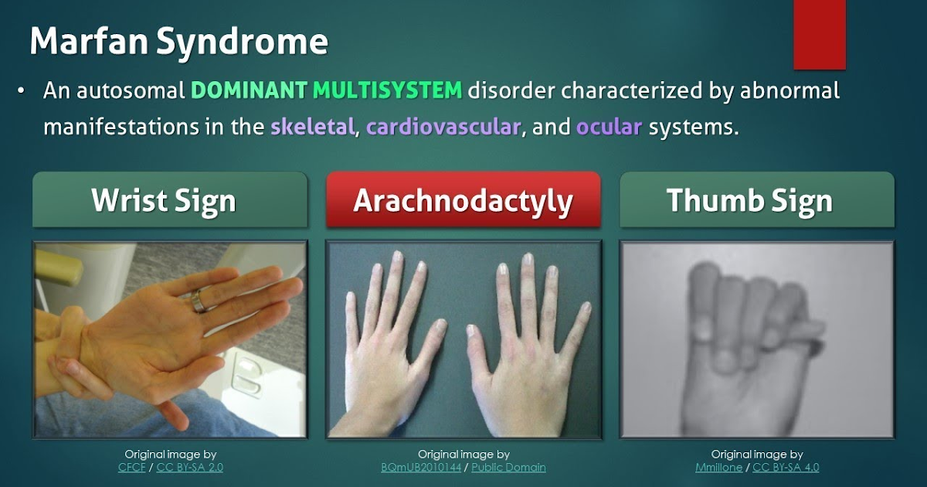
Marfanův syndrom

Slide 24
Rachitis
Křivice
Výskyt při hypo- či avitaminóze D
V prvních letech života nebo v prebupertálním období
Měknutí lebky (craniotabes rhachitis), jenž jenž je spojeno s opožděným uzavíráním švů a fontanel – vznikají deformity (caput quadratum, ptačí hrudník nebo nálevkovitý hrudník, coxa et genua vara at valga)

Slide 25
Rachitis
Důsledek poruchy mineralizačního procesu v místech enchondrální, endostální a periostální osifikace
Kompletní dezorganizace enchondrální osifikace
Normální proliferace chondrocytů, chybí jejich sloupcovité uspořádání, nedochází k provizorní kalcifikaci základní chrupavčité hmoty, chrupavka zasahuje do míst kde měla být vytvořena kostní tkáň. Ta se tvoří v malé míře a má charakter nemirelizovaného osteoidu.

Slide 26
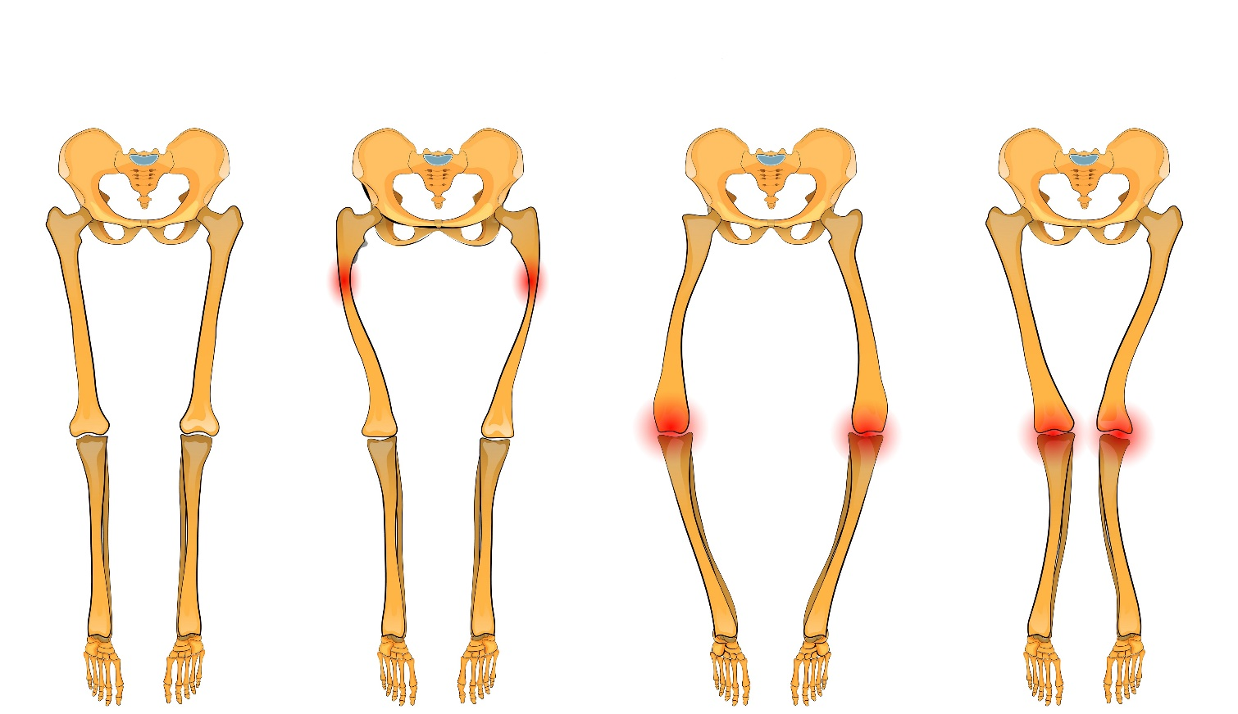
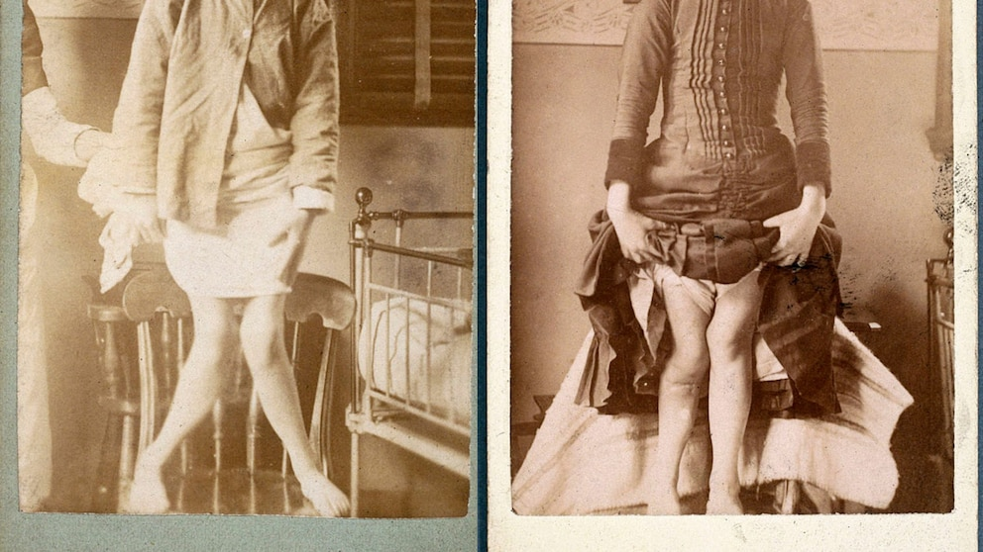
Rachitis

Slide 27
Mollerova – Barlowova choroba
Infantilní skorbut při nedostatku vitamínu C
Závažně změny skeletu pouze u dětí v období růstu
Hraje důležitou roli při hydroxylaci aminokyselin purinu a lyzinu, jenž jsou důležitou součástí prokolagenu -) vede ke snížené sekreci kolagenu fibroblasty a osteoblasty s následnou zvýšenou krvácivostí z cév a poruchou výstavby nově vznikající kostní tkáně
Krvácivé projevy a zlomeniny

Slide 28
Osteoporóza
Nejčastější metabolická choroba kostí bílé rasy, postihuje především ženy nad 50 let
Postihuje skelet celý s různou intenzitou různých lokalit
Při sekci snadná lomivost kostí žeber
Přesný rozsah pouze z histologického vyšetření

Slide 29
Osteoporóza
Histologie: úbytek v šířce kortexu a redukci počtu i objemu trámců spongiózní kosti, které nejsou vzájemně propojeny
Úprava kosti (struktura) je nezměněná (lamelární), mineralizace není snížena
Stupeň úbytku kostní tkáně může u pokročilých forem osteoporózy činit 30-50% z celkového objemu skeletu

Slide 30
Osteoporóza
I. Typ primární osteoporózy u žen ve věku 51 – 65 let v souvislosti s menopauzou (postmenopauzální osteoporóza) – hormonální vlivy, sedavý způsob života, kouření, dieta chudá na kalcium a vit.D
II. Typ primární osteoporózy se týká obou pohlaví a přichází ve věku nad 75 let v souvislosti s fyziologickou involucí skeletu (stařecká osteoporóza)

Slide 31
Osteoporóza
Sekundární osteoporóza – souvisí s jiným onemocněním (SA, hyperthyreóza,Cushingův syndrom, diabetes, těhotentsví, nebo podáváním léků (kortikosteroidy, thyroxin, heparin, alkoholismus, opakované laktace), proteinová malnutrice,deficience vit.D,malabsorbce. Nádory (plazmocytový myelom, ..)
Lokalizovaná osteoporóza – u pacientů s chronickou revmatoidní artritidou a je vázána na kosti v sousedství kloubů s ankylózou
Juvenilní osteoporóza – přechodně u mladých lidí v období zrychleného růstu, bolesti zad a pat nohou
Regionální osteoporóza – následkem imobilizace končetin při zlomenině, při poškození šlach a u revmatických zánětů kloubů

Slide 32
Zlomeniny
Kompletní nebo inkompletní porušení kontinuity kostní tkáně
Mechanické vlivy v souvislosti s úrazem – posttraumatické zlomeniny
Patologické zlomeniny vznikají v chorobně změněné kostní tkáni, aniž by vyvolávající mechanické vlivy překročily fyziologické meze (osteoporóza, osteomalácie, renální osteopatie, promární nádory kostí, kostní cysty, zánět,..)

Slide 33
Zlomeniny
Dělení:
úplné (kompletní) či neúplné (infrakce) či subperiostální
otevřené, uzavřené
úplné fraktury dále – příčné, šikmé, podélné, spirální
dislokované, nedislokované (nedisociované)
dle směru vychýlení úlomků – dislocatio ad longitudinem, ad latus, ad axim, ad peripheriam

Slide 34
Zlomeniny
Hojení ovlivněno řadou okolností – lokalizace, věk, charakter zlomeniny, postavení úlomků,..
I. Fáze je zánětlivá – tvorba krevní sraženiny při krvácení z natržených cév a zánětlivé prosáknutí
II. Fáze je reparativní – krevní koagulum je spolu s fragmenty nekrotické tkáně odstraněno makrofágy a postupně nahrazeno nespecifickou granulační tkání, jenž postupně fibrotizuje – vzniká vazivový svalek. Z pluripotentní mezenchymové buňky vznikají osteoblasty, jenž tvoří pletivovou kost

Slide 35
Zlomeniny
III. Fáze remodelace – po uplynutí několika týdnů, kdy jsou oba konce spojeny provizorním kostním svalkem, kost pletivová je resorbována osteoklasty a nahrazena kostí lamelární

Slide 36
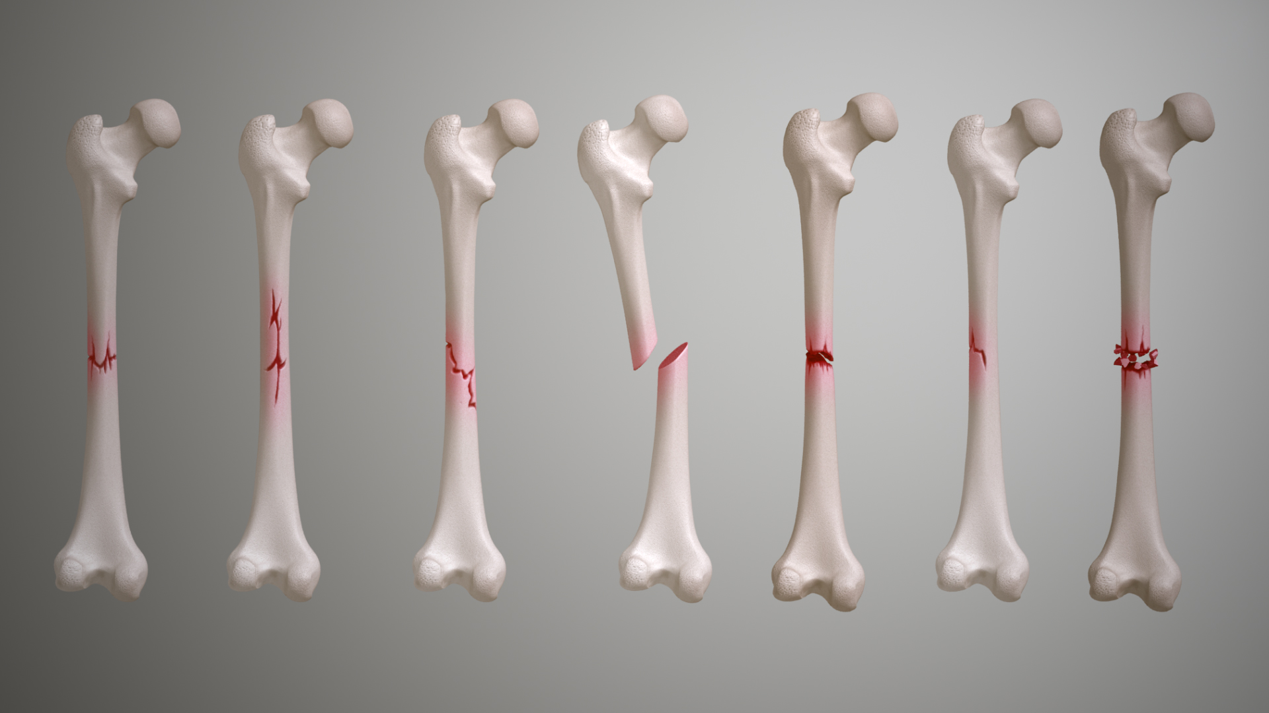
Fraktury

Slide 37
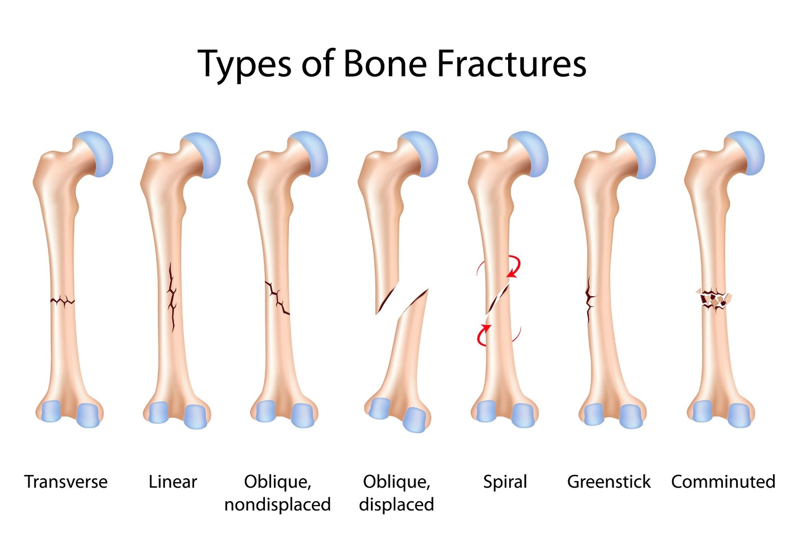
Fraktury klasifikace

Slide 38
Osteomyelitida
hnisavá – tendence ke chronicitě
  stafylokok, gonokok, E. coli, salmonely
brány vstupu infekce:
  hematogenně (bakteriémie, sepse)
  z okolí (ORL-záněty postranních nosních dutin, zuby-kariézní)
  zvenčí (operace, traumata)
obtížné hojení
  pomalý průnik ATB do kostí… nutné chirurgické řešení
komplikace
  patologická fraktura, sepse, hnisavá artritida

Slide 39
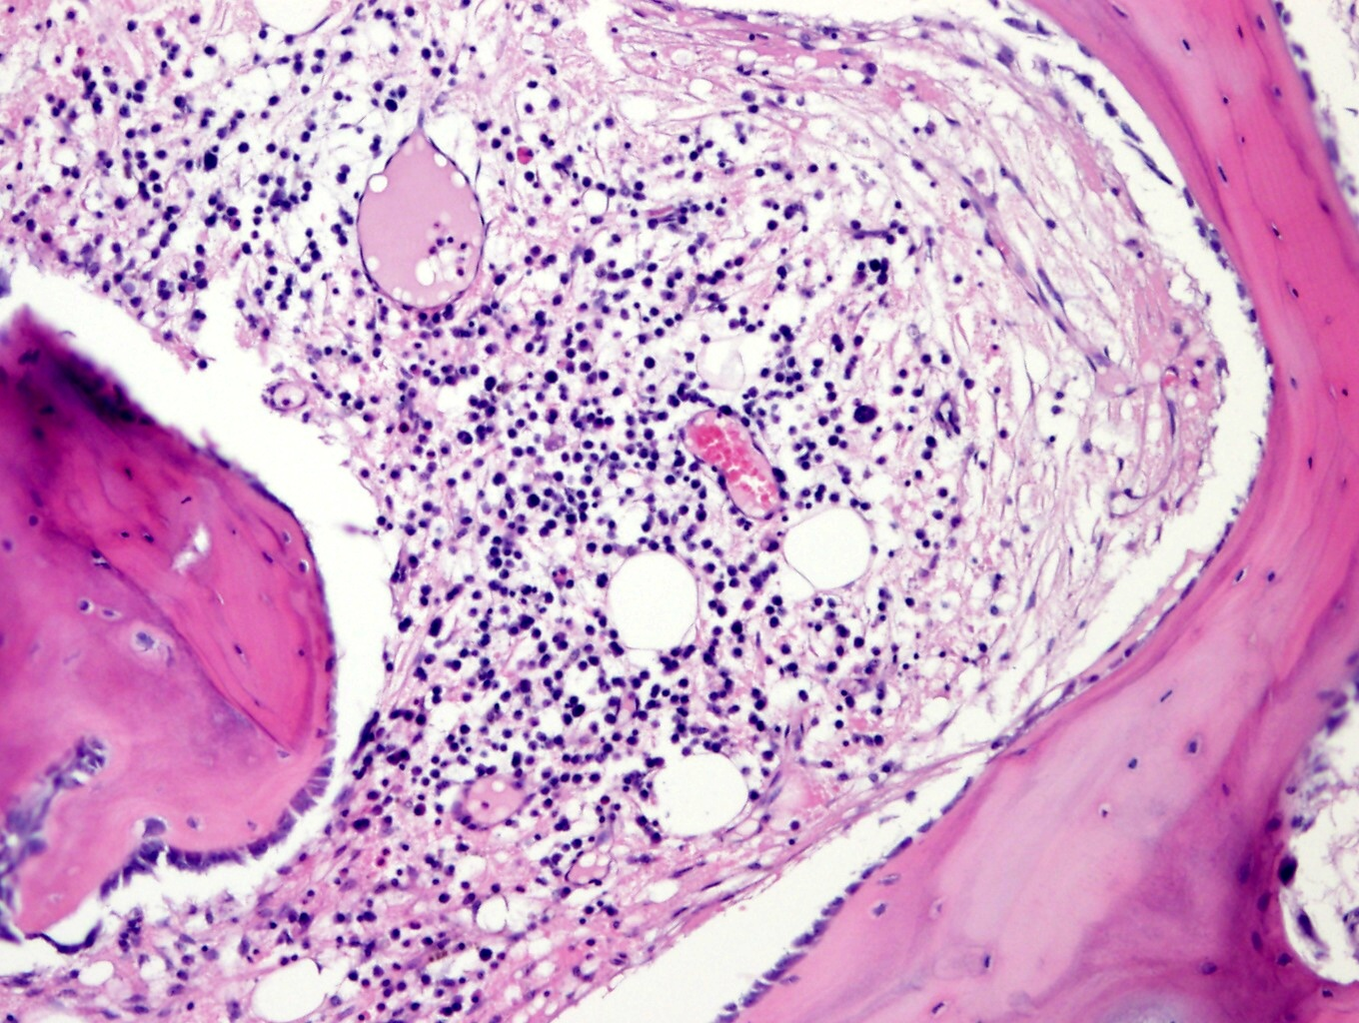
Chronická hnisavá osteomyelitida

Slide 40
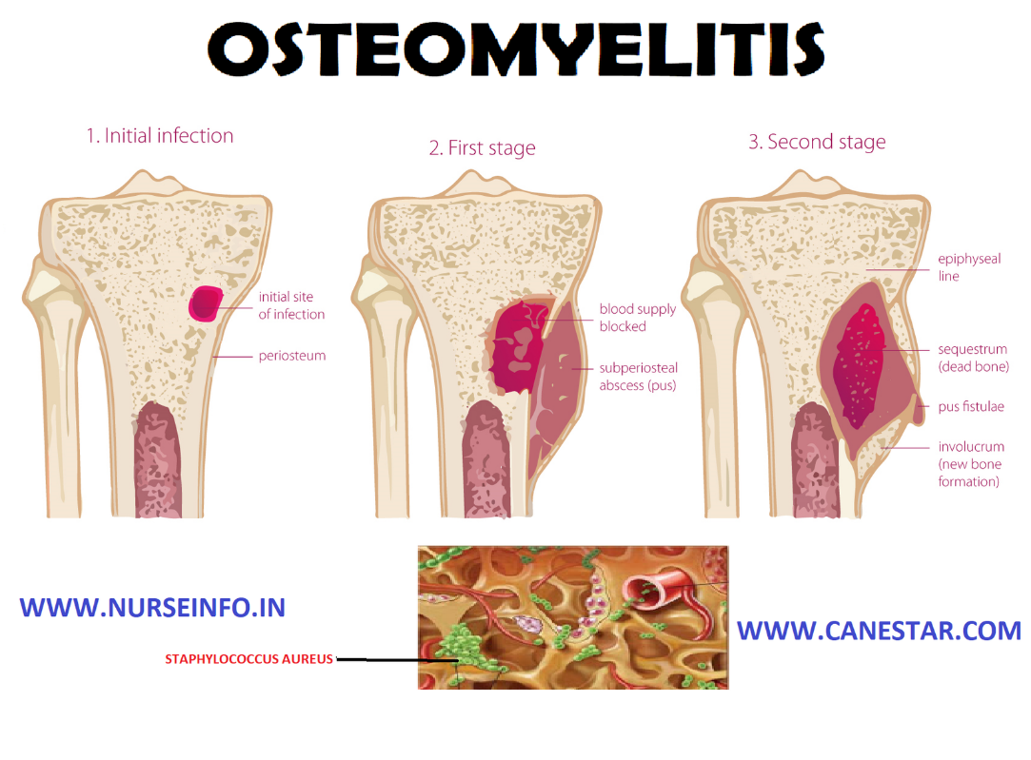
Záněty kostí - hnisavá osteomyelitida
1) Akutní fáze – flegmonózní a abscedující zánět probíhajících v intertrabekulárních prostorech
Hnisavý exsudát stlačuje tenkostěnné cévy s následnou nekrózou kostních trámečků
Zánět se šíří pod periost Haversovými kanálky, vzniká subperiostální absces
Dochází k oddělení periostu od kosti s porušením cév zásobujících kortikální kost--) nekróza.
Často se hnis provalí navenek píštělí.
Dutiny abscesů nekolabují neboť stěnu tvoří kostní tkáň
Nutná chirurgická intervence

Slide 41
Záněty kostí - hnisavá osteomyelitida
2) Subakutní a chronická fáze – začínají se uplatňovat reparativní pochody
Absces se ohraničí pyogenní membránou a současně se uvolňují nekrotické části kosti ve formě tzv. sekvestrů
Chronická iritace periostu vede k tvorbě kosti pletivového typu.
Nutná chirurgická intervence, antibiotika do dutin chronických absesů téměř nepronikají
Komplikace – sepse, akutni hnisavá artritida, patologická zlomenina, sekundární (AA) amyloidóza, karcinom kůže

Slide 42
Pagetova choroba
Začíná výraznou aktivitou osteoklastů s resorpcí kostí – neuspořádaná a chaotická kostní novotvorba
Kost náchylnější k deformitám a frakturám
Osoby kolem 7.decenia
1.počáteční fáze: osteoklastická aktivita, hypervaskularizace a ztráta kostní hmoty
2. smíšená: osteoklastická aktivita + osteoblastická proliferace
3.konečná: osteosklerotická – hrubá kostní trámčina, přetvořena kompaktní i spongiózní kost

Slide 43
Nádory kostí
Nejčetnější – sekundární nádory : ca prostaty, prsu,plic, ledvin, GITu a ŠŽ
Většina – osteolyticky, rozrušují a destruují kostní trámce i kompaktní kost; osteoplastické meta – kolem nádorových ložisek nové kostní trámce – kost velmi tvrdá
Primární nádory vzácnější tumory
Medicínský význam značný – některé z nich patří k nejzoubnějším nádorům vůbec (osteosarkom, Ewingův sarkom), vyskytují u mladých jedinců
I benigní formy jsou příčinou závažných změn pohybového aparátu

Slide 44
Obrovskobuněčný kostní nádor (osteoklastom = hnědý nádor)
U jedinců 20-40 let
Působí osteolyticky
Chová se agresivně
Vazba na epifýzy dlouhých kostí
Často recidivuje, možnost malignizace
V 95% benigní chování

Slide 45
Obrovskobuněčný kostní nádor
Makro měkká červenošedá značně cévnatá tkáň, která zcela destruuje původní strukturu kosti
Mikro komponován vícejadernými elementy s morfologickými rysy osteoklastů a vřetenitými stromálními buňkami (fibroblasty)

Slide 46
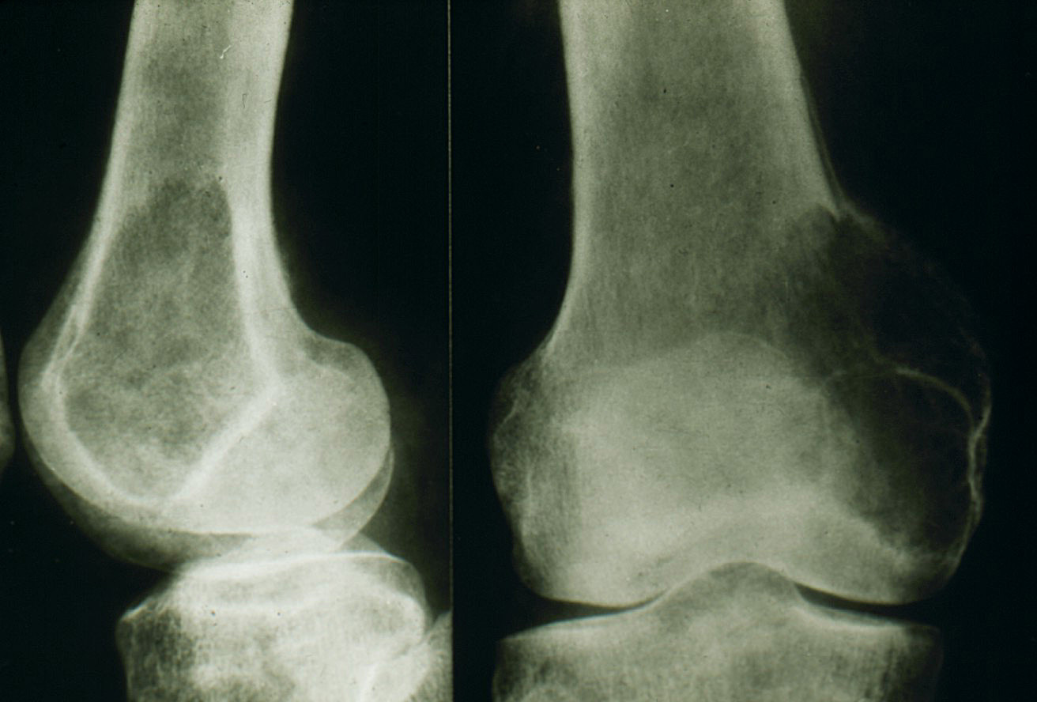
Obrovskobuněčný hnědý tumor, femur
kopie
1
1
1 Ohraničená destrukce
2 Tibie
2

Slide 47
Osteosarkom
maligní nádor z osteoblastů
75% osteosarkomů postihuje osoby do 20let – akcelerovaný růst
lokalizace: metafýzy dlouhých kostí(femur, tibie, humerus), zvláště v okolí kolena (tzv. Codmannův trojuhelník) – prostor ohraničený nazdvihnutým periostem, povrchem kosti a nádorem zvláště v okolí kolena
sekundární osteosarkom může vzniknout na podkladě Pagetovy choroby, ozáření
Makro: neohraničený, rychle a destruktivně rostoucí tumor pestrého vzhledu, může být šedobělavé až žlutavé barvy i červený, prokrvácený
Mikro: nepravidelné atypické jednojaderné osteoblasty, výrazně dilatované cévní prostory, mohou být ele.chrupavky či vláknité kosti, vždy je přítomen osteoid=amorfní eosin.neprav.uspořádaná mezibuněčná hmota
Low-grade, high grade

Slide 48
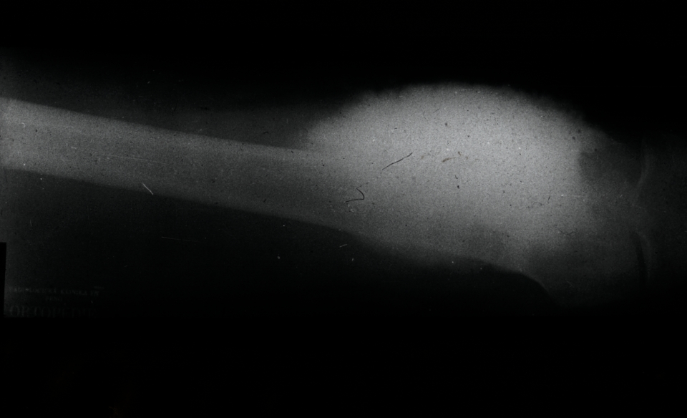
Osteosarkom v RTG obraze

Slide 49
Klouby - Anatomie kloubu
Kloub se skládá z dvou styčných ploch krytých chrupavkou. Jedna plocha se nazývá kloubní hlavice (vypouklý konec jedné kosti) a druhá kloubní jamka (vyhloubený konec druhé kosti)
Další částí je kloubní pouzdro, které uzavírá kloub, je zesíleno vazy, z vnitřní strany ho vystýlá synoviální vrstva produkující synoviální tekutinu (kloubní maz - synovie), která zmírňuje tření, vyživuje kloubní chrupavky a zajišťuje pevné přilnutí kloubních ploch k sobě.
V kloubech jednoduchých se stýkají dvě kosti, v kloubech složených se stýkají více než dvě kosti nebo jsou mezi ně vsunuty pohyblivé chrupavčité destičky (kloub kolenní), vyrovnávají nesrovnalosti v zakřiveních styčných ploch a zároveň umožňuje současné provádění dvou různých pohybů v kloubu (ohýbání a otáčení).

Slide 50
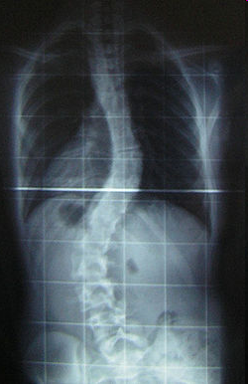
Deformity páteře - skolióza
Vybočení páteře v rovině frontální ve tvaru písmene S
Horní raménko představuje vlastní skoliózu, dolní raménko odpovídá sekundárně vytvořenému zakřivení jako důsledek kompenzačních mechanismů
Nejčastěji v oblasti hrudní páteře
Funkční (posturální) – většinou sinistrokonvexní, což je dáno vadným držením při větším fyziologickém zatížení pravé paže u praváků
Strukturální (pravá s.) – vzniká na podkladě strukturálních poruch obratlů či mezoobratlových plotének, má trvalý charakter

Slide 51
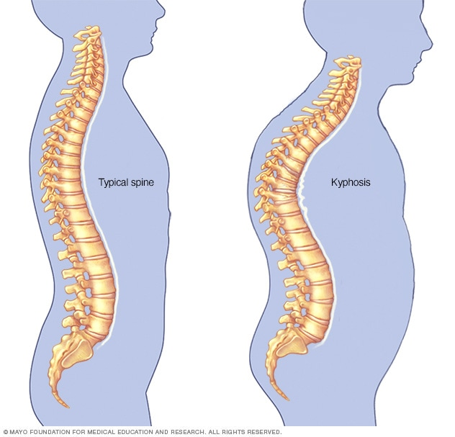
Deformity páteře - kyfóza
Kyfóza je ohnutí páteře konvexitou směrem dorzálním
Většinou se kombinuje se skoliózou (kyfoskolióza)
Nejčastěji v oblasti hrudní páteře, což je kompenzováno lordózou v oblasti bederní páteře
Kyfotické ohnutí je buď obloukovité (hladká k.) nebo úhlovité (angulární k.)

Slide 52
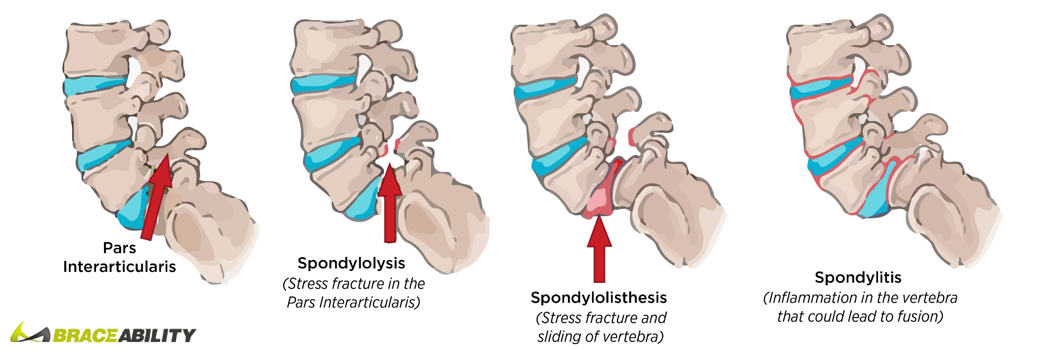
Deformity páteře - spondylolistéza

Slide 53
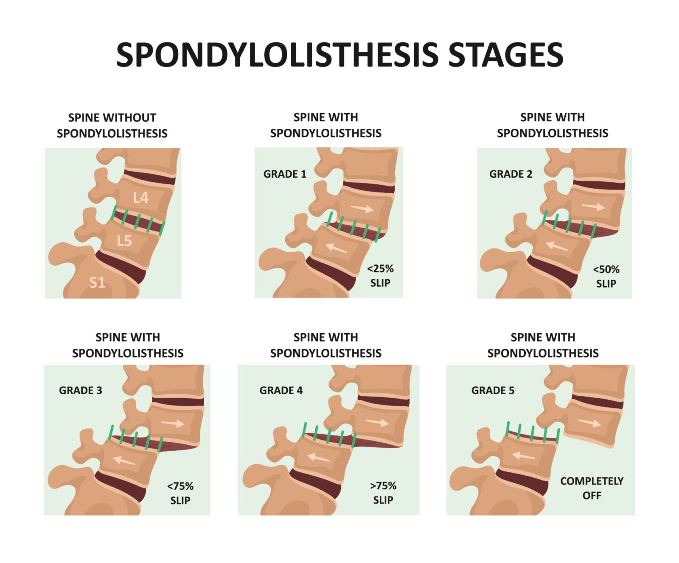
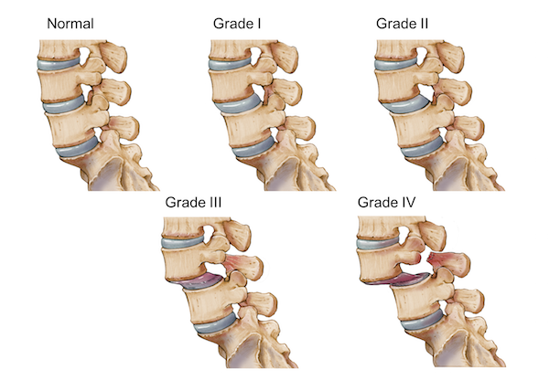
Spondylolistéza

Slide 54
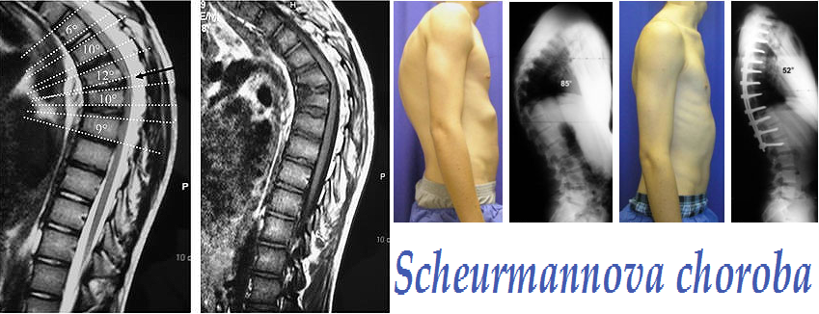
Deformity páteře - kyfóza
Samostatnou jednotku představuje adolescentní kyfóza – Scheuermannova nemoc (nemoc kulatých zad)
Vzniká v souvislosti s přetěžováním páteře, především sportem
Dochází ke snížení meziobratlových plotének a tvorbě Schmorlových uzlů
Onemocnění většinou samo od sebe odezní, nebo je vyléčeno rehabilitací a pravidelným cvičením

Slide 55
Degenerativní změny kloubů – Arthrosis deformans
Nezánětlivé degenerativní onemocnění synoviálních kloubů u jedinců starších 50 let
Dochází k regresivním změnám kloubních chrupavek se sekundárním zánětlivými změnami synoviální membrány a reaktivními změnami v přilehlé kostní tkáni
Klinika – postiženy klouby nejvíce zatěžované, bolest, ztuhlost, omezení pohybu
RTG – zúžení kloubní štěrbiny, deformaci tvaru kloubní hlavice a kloubního povrchu a tvorba osteofytů

Slide 56
Degenerativní změny kloubů – Arthrosis deformans
Dochází k degenerativním změnám chondrocytů, v důsledku působení mechanických vlivů zanikají nekrózou
To je následováno úbytkem proteoglykanů a fibrilací – rozvlákněním mezibuněčné hmoty
Vznikají podélné trhlinky na kloubní chrupavce, případně dochází až k odtrhnutí drobných fragmentů--) kloubní myšky--) implantují se do synoviální membrány vzniká sekundární chondromatóza
V pokročilých případech trhliny zasahují do těsné blízkosti subchondrální kosti
Do oblasti trhlin pronikají epifyzární cévy a tvoří se fibrokartiláginózní tkáň, která defekt vyplní jako méně hodnotný materiál

Slide 57
Degenerativní změny kloubů – Arthrosis deformans
V sousední kostní tkáni vznikají významné změny, které jsou integrální součásti celého onemocnění!
1) Dochází k ativaci osteoblastů, které procesem apozice tvoří novou kostní tkáň, vzniká lokalizovaná sklerotizace – eburneace.
2) Mohou vznikat mikrofraktury
3) V kostní tkání mohou vznikat pseudocysty
V oblasti chondrosynoviálního okraje proliferují chondrocyty, které tvoří lem hyperplastické chrupavčité tkáně – chondrofyty
Pod nimi se formují marginální osteofyty, tvořené kostní tkání z periostu
V oblasti distálních interfalangeálních kloubů se osteofyty nazývají Heberdenovy uzly.

Slide 58
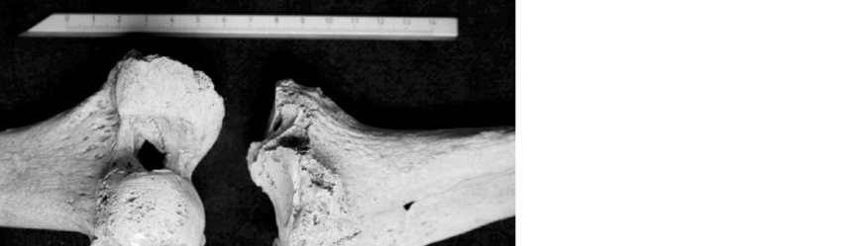
Degenerativní změny kloubů – Arthrosis deformans
Zdravý kloub - vrstva chrupavky je pevná, na povrchu hladká a lesklá
Narušený kloub - počínající artróza - chrupavka je narušená, rozpraskaná, odlupuje se. Začínají i změny na kosti pod chrupavkou- lze zjistit i na RTG . Opotřebovaný kloub – arthróza. Chrupavka je výrazně opotřebovaná, v zátěžových místech je „sedřená na kost“. Pokračují změny na kosti – zesiluje se a zahušťuje povrchová vrstva kosti, přetížením vznikají v kosti dutiny- cysty. Zde již čeká nemocného operační řešení – náhrada kloubu .

Slide 59
Degenerativní změny kloubů – spondylosis a spondyloatrhrosis
Degenerativní změny kloubů páteře
1) Spondylóza – degen. změny apofyzeálních kloubů (podobná artróze velkých kloubů)
2) Spondyloatrhróza – degen. změny meziobratlového těla
S přibývajícím věkem ubývá pružnosti a snižuje se turgor nucleus pulposus
Při chronickém přetěžování vznikají trhlinky v anulus fibrosus--)výhřez n.p. různými směry
V horizontálním směru tlačí na podélné vazy páteře a na míšní kořeny--)bolestivý syndrom, vznikají osteofyty na okraji obratlových těl
Ve vertikálním směru--)často vede k proražením kortikální kosti těla obratlového a následnou tvorbou Schmorlových uzlů

Slide 60
Záněty kloubů – hnisavá artritida
Etiologie - pyogenní koky
Cesta přenosu –
1) zvenčí (trauma, zákrok)
2) hematogenně (sepse)
3) přímým šířením z okolí (ze sousední osteomyelitidy)
klinický obraz: bolesti kloubu (monoartropatie), otok, bolestivost, zarudnutí nad kloubem teplota, CRP, FW, LEU
Synovialis je zduřelá a překrvená, na povrchu je pokryta vrstvou fibrinózně.hnisavého exsudátu
Pyarthos, možnost vzniku píštělí či abscesů
U těžkých případů proteolytické působky z neutrofilů a bakterií naruší chrupavku a zánět přechází na sousední kost
Hojení – proliferace granulační tkáně s vazivovou a následně kostěnou ankylózou

Slide 61
Záněty kloubů – revmatoidní artritida
Postiženy zejména ženy středního věku
Klouby rukou a nohou – metakarpo- a metatarzofalangeální, proximální interfalangeální, hlezenní a zápěstí
Klinika – ranní ztuhlost, zduření a bolestivost, omezení hybnosti, vznik deformit
Dále bývají současně tendovaginitidy, iridocyklitidy, arteritidy, intersticiální plicní nemoci, amyloidóza
U 95% postižených v séru tzv. revmatoidní faktor – IgM proti Fc-frgamentu IgG

Slide 62
Záněty kloubů – revmatoidní artritida
Etiologie stále poměrně nejasná
Celého procesu se významně účastní imunitní procesy
Abnormalita HLA-DR1 a HLA-DR4
Vliv infekce (EBV, mykoplazmata, parvoviry,..) u geneticky predisponovaných aktivují CD4+ Th lymfocyty
Ty svými cytokiny aktivují další buňky imunitního systému (lymfocyty B a T) a makrofágy.
To vede k udržení aktivity zánětu a jeho progresi
Makrofágy uvolňují proteolytické enzymy, jenž destruují kloubní chrupavku a uvolňují cytokiny stimulující fibroblasty

Slide 63
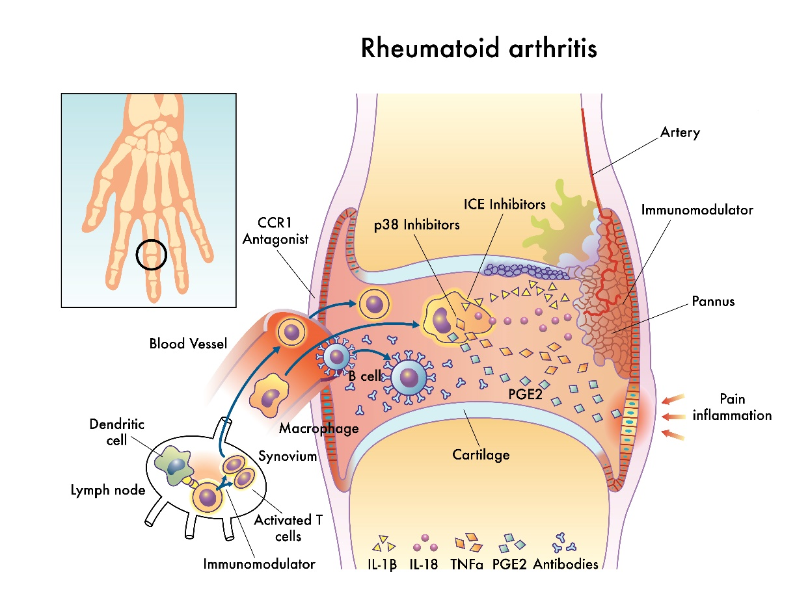
Záněty kloubů – revmatoidní artritida
Z počátku obraz serofibrinózní artritidy s hojnými neutrofily
Zbytnění synoviální membrány a povrch je klkovitý
V synoviální membráně kulatobuněčný infiltrát s hojnými plazmatickými bb
Granulomatózní uzlíky v synoviální membráně a juxtaartikulární tkáni
V synoviální membráně komplexy revmatoidního faktoru a IgG--) proliferace vaziva synoviální membrány v podobě pannusu (jazykovitého povlaku)--) vazivová a následně kostěná ankylóza
Pannu destruuje kloubní chrupavku

Slide 64
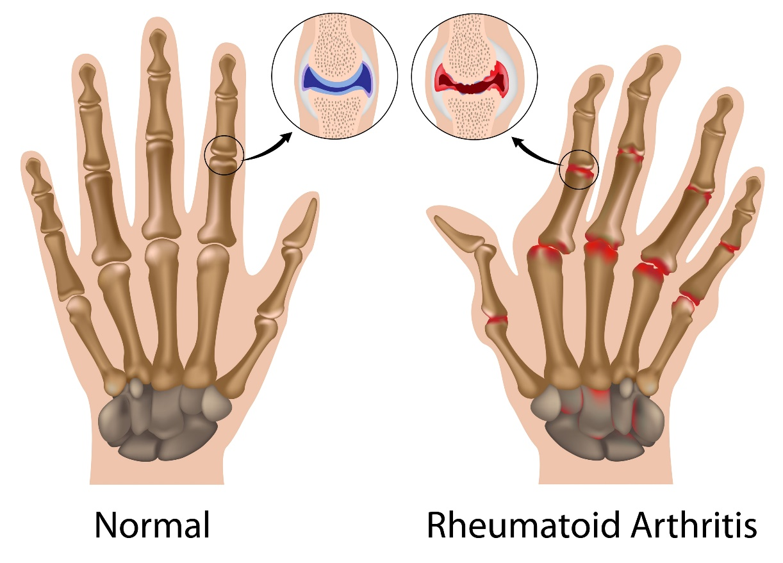
Záněty kloubů – revmatoidní artritida
Kritéria pro dg revmatoidní artritidy:
ranní ztuhlost - (doba max ztuhlosti do 1 hodiny)
artritida ve 3 nebo více kloubech - (zároveň s výskytem lehkého otoku nebo krvácení)
artritida kloubů ruky, MP, IP - a otok
symetrický otok (artritida)
revmatické uzlíky - subkutánní uzlíky na kostních výběžcích, extenzorové straně nebo v blízkosti kloubů
revmatický faktor v séru
radiologické změny (usury a odvápňování okolí kloubů (RTG, scinti)

Slide 65
Artritis uratica - dna
defektní metabolismus kyseliny močové
  krystaly monosodiumurátu
    v kloubní chrupavce, synoviální membráně, v měkkých tkáních juxtaartikulárně (kolem kloubů palců…)
akutní dnavá artritida
  akutní zánět synovie
    PMN, volné kyslíkové radikály, poškození synovie zánětem…
chronická dnavá artritida
  po opakovaných akutních atakách
  dnavý tofus
    obrovskobuněčný granulom kolem krystalů urátů

Slide 66
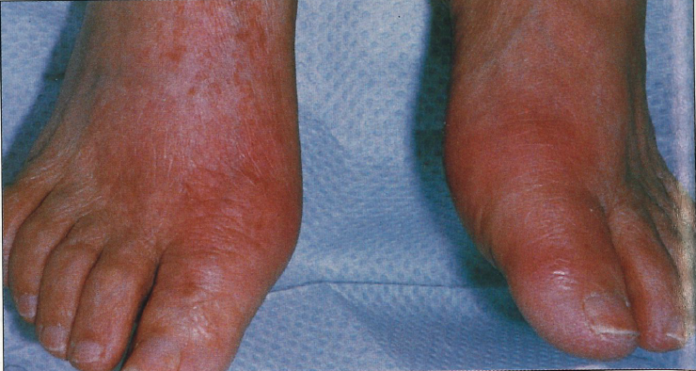
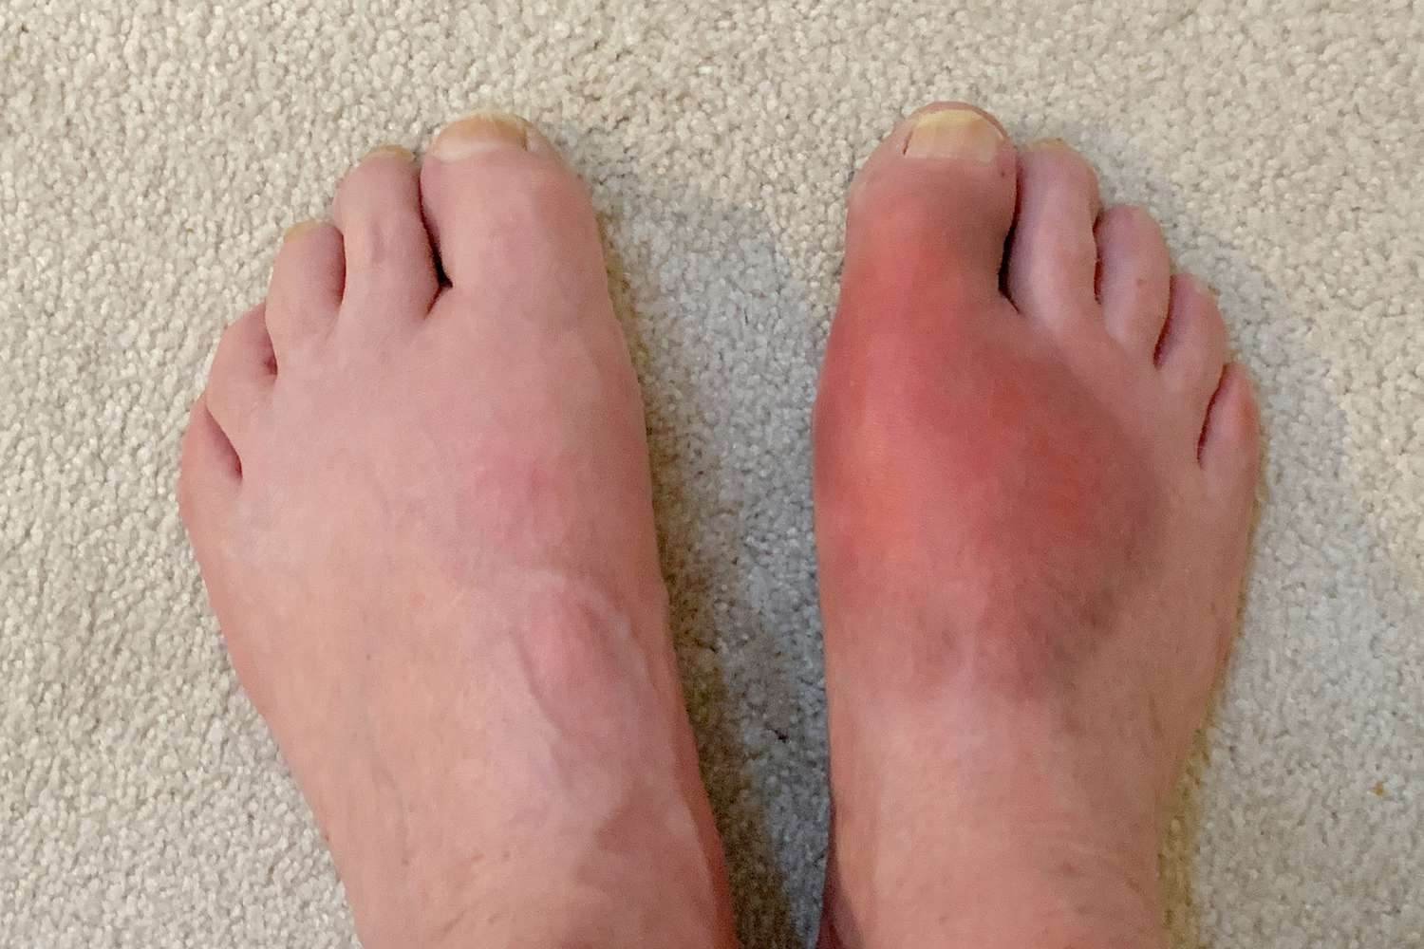
Artritis uratica – dnavý tofus

Slide 67
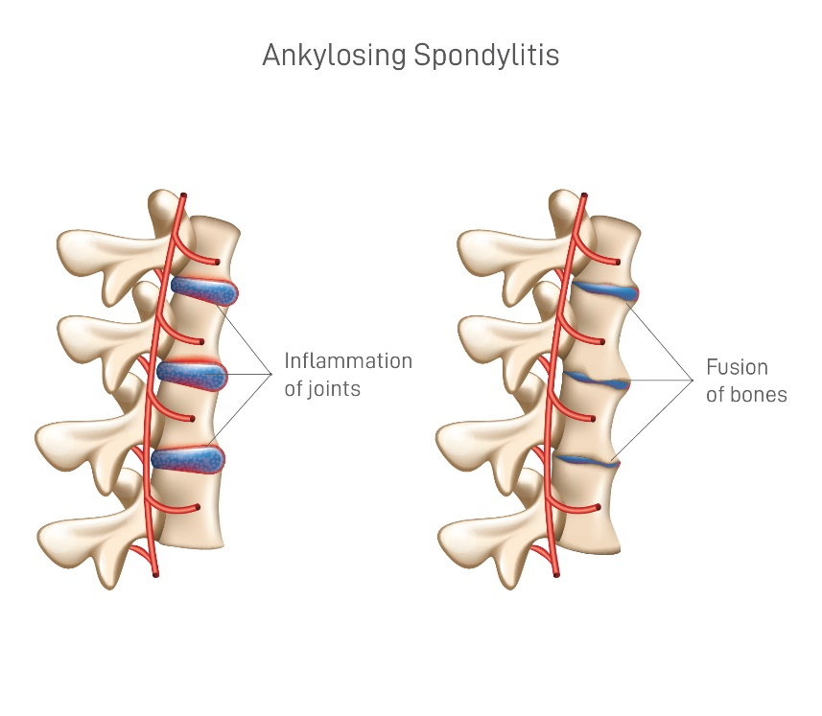
Seronegativní artritidy a atropatie – spondylitis ankylosans
především u mužů, 15 - 30 let
systémové onemocnění osového skeletu, kloubů a někdy i vnitřních orgánů
patfyz vznik: zkřížená reaktivita mezi HLA-B27 a enteropatogenními bakteriemi
(HLA - Human Leucocyte Antigen, hlavní histokompatibilní systém zodpovědný za rozeznávání vlastního od cizorodého)
není to zánět kloubů, ale zánět vazů, kolem kloubních pouzder, hlavně kolem výběžků obratlů (úpony šlach a ligament, synchondrózy, meziobratlové ploténky)
osifikace vazů (syndesmózy)

Slide 68
Seronegativní artritidy a atropatie – spondylitis ankylosans
chronické zánětlivé bolesti zad + porucha hybnosti páteře
s postupujícím onemocněním dochází ke spojování obratlů vazivovými, později osifikujícími přemostěními = syndesmofyty
postupné bolestivé tuhnutí páteře s výrazným omezením pohybu, nejčastěji postupuje směrem nahoru - SI klouby - L - T a C páteř
posléze projevy pod obrazem "syndesmofytů" - z SI skloubení ascendentně, postihující převážně kostní spojení na obou stranách, často s výskytem ztuhnutí v kyfózním postavení (kulatá záda -> restriktivní ventilační poruchy).
pacient se nedotke země špičkami prstů při předklonu a kleká si - signum medici popliteae flexi
kromě páteře především postižení klouby kyčelní, kolenní, čelistní

Slide 69
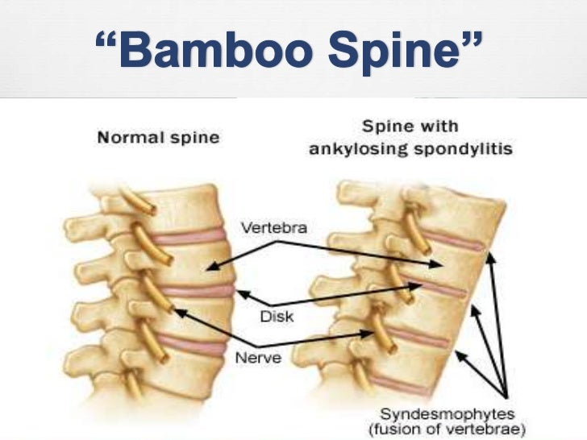
Seronegativní artritidy a atropatie – spondylitis ankylosans
kromě páteře především postižení klouby kyčelní, kolenní, čelistní
měsíce až roky trvající progredující stav, končí bambusovou páteří (kalcifikace páteře, imobilizace) + nápadná hrudní kyfóza
u 10% typická bolest paty (ze změn úponové šlachy)
mimokloubní projevy: uveitida, Crohnova choroba, uretritida, prostatitida, IgA nefropatie, amyloidóza
může být i postihnutí aorty, srdce..

Slide 70
Chondrosarkom
typicky v dospělosti (po 20. roce věku, nejčastěji ve 4.-6. dekádě)
lokalizace
  pánev, femur, kolem ramenního kloubu
mikro
  lobulárně uspořádaná chrupavčitá tkáň
  nádorové chondrocyty s anizonukleózou, hyperchromázií, binukleacemi
  často fokusy kalcifikací, nekróz
  chrupavčitá matrix někdy myxoidně prosáklá
prognóza
  příznivější než u HG OSA
  pomalá proliferační aktivita (většinou řešeno chirurgicky)

Slide 71
Ewingův sarkom/PNET (primitivní neuroektodermový tumor)
rodina sarkomů z „malých modrých buněk“, s detekovatelnými specifickými translokacemi
  prognóza díky zavedení agresivní CHT výrazně zlepšena
  při metastatickém rozsevu (plíce, kosti) 5leté přežití pouze 25%
typicky u dětí a mladých dospělých
nejčastěji roste v KD, ale i kdekoli jinde
molekulární genetické změny:
  balancované translokace zahrnující rodinu genů EWSR1 (na 22 . chromozonu) a ETS
    t(11;22)/ EWSR1-FLI – prokazována nejčastěji (90%)
    t(21;22)/EWSR1-ERG – v 5-9%

Slide 72
Ewingův sarkom/PNET
makro:
  na RTG osteolytické destruktuivní ložisko v diafýze dlouhé kosti + nápadná „cibulovitá“ periosatální novotvorba kosti
  bělavá nekrotická ložiska – nález připomíná hnisavou osteomyelitidu
  v měkkých tkáních a postižených orgánech křehký, nekrotický, prokrvácený tumor
mikro:
  uniformní kulaté bb. – jádra „kouřový“ chromatin
  rozety, pseudorozety
  nekrózy
  mitózy

Slide 73
Nemoci svalů

Slide 74
Fyziologie a histologie svalové tkáně
Příčně pruhovaná svalovina je základní složkou kosterního svalstva. Díky střídání aktino-myozinových komplexů je mikroskopicky patrné příčné pruhování. V lidském těle je kolem 600 kosterních svalů.
Kosterní sval je tvořen dlouhými cylindrickými mnohojadernými buňkami (syncytium), které jsou široké 60–100 µm.
Jádra ve svalovém vláknu jsou přitom koncentrována pod cytoplazmatickou membránu, a proto lze kosterní svalovinu dobře rozlišit pod mikroskopem od ostatních typů. Vlákna kosterního svalu obsahují soubor kontraktilních bílkovin aktinu a myozinu, které vzájemným klouzáním umožňují stah svalu. Součástí aktinového myofilamenta jsou regulační proteiny – troponin a tropomyozin.
Buňky kosterní svaloviny se sdružují do primárních snopečků (fasciculi), sekundárních snopců a nakonec do snopců vyšších řádů. Struktury jsou pospojovány vazivem, které se označuje jako epimysium (vrstva obalující celý sval), perimysium (vrstva obalující svazky vláken) a endomysium (obalující jednotlivá svalová vlákna). Do vazivových sept poté pronikají krevní cévy, tvořící bohatou kapilární síť.
Stavba sarkomery
Myofibrila (soubor aktinových a myosinových myofilament) je členěna na pravidelné úseky, tzv. sarkomery, které jsou základní funkční jednotkou. Tyto sarkomery obsahují charakteristické linie a zóny:

Slide 75
Molekulární princip kontrakce příčně pruhovaného svalstva
Spočívá v klouzání těžkých myozinových vláken po aktinových filamentech. Molekula myozinu sestává z dlouhé části tvořené dvěma obtáčejícími se polypeptidovými řetězci, na jejichž koncích jsou globulární hlavy. V části krčku této molekuly je místo, které konformační změnou může naklopit hlavu vůči dlouhé části a tím vyvolat pohyb na způsob páky. Tato hlava je přitom orientována proti aktinovému vláknu. Aktinové vlákno je dvoušroubovice vláknitého F-aktinu, tvořeného monomery globulárního G-aktinu. Po obou stranách dvoušroubovice se nachází molekuly tropomyozinu s molekulami troponinu. Troponin obsahuje tři podjednotky:
Tn-C − místo vážící kationty Ca2+;
Tn-T − místo, kde se troponin váže k tropomyozinu;
Tn-I − místo, které zakrývá aktivní místa aktinu pro interakci s myozinem.
Pro interakci filament je naprosto nezbytná přítomnost kationtů Ca2+, které se vylijí ze sarkoplazmatického (hladkého endoplazmatického) retikula po přenosu excitace z T-tubulů (T tubulus = invaginace sarkolemmy) v odpověď na příchozí depolarizační stimul. Vazba Ca2+ na Tn-C podjednotku troponinu vyvolá konformační změnu, kdy se tropomyozin zasune ještě více do žlábků aktinu. Tím je umožněno hlavě myozinu se navázat na aktivní místo (myozin se "opře" o aktin) a aktivovat ATP-ázu. ATP se spotřebuje za produkce ADP + Pi a hlava myozinu se nakloní v podélné ose sarkomery – dojde k posunu filament a kontrakci. Vzniká stabilní rigorový komplex. Za účasti dalšího ATP se stav relaxuje.
Rigor mortis vzniká za předpokladu, že v buňce dojdou zásoby ATP. Spojení se tak nemůže relaxovat

Slide 76
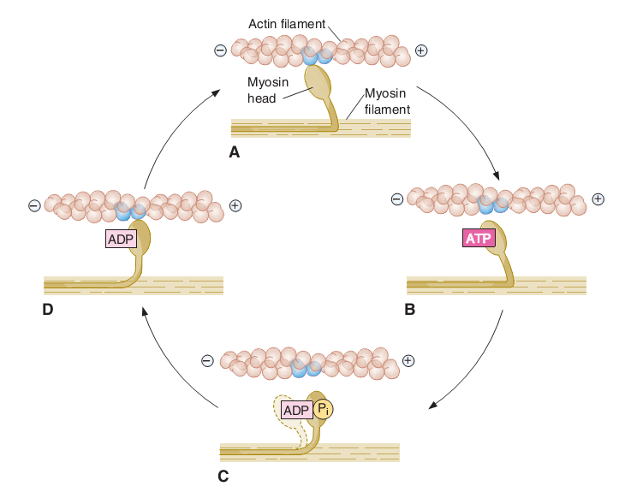
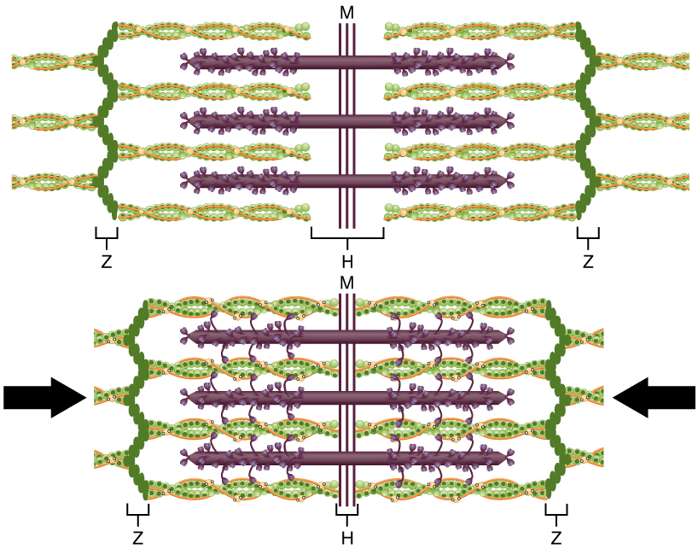
Molekulární princip kontrakce příčně pruhovaného svalstva

Slide 77
Nemoci svalů
Genetické svalové poruchy: Jsou způsobeny genetickými mutacemi, které ovlivňují funkci, strukturu nebo metabolismus svalových vláken. Příklady: Svalové dystrofie: Skupina nemocí, které způsobují progresivní slabost a ztrátu svalové hmoty. Příklady zahrnují Duchennovu svalovou dystrofii a Beckerovu svalovou dystrofii.
Myotonie: Charakterizované prodlouženými svalovými kontrakcemi a potížemi s uvolněním svalů.
Zánětlivá onemocnění svalů: Tyto poruchy zahrnují zánět svalů, což často vede ke svalové slabosti a poškození. Příklady: Polymyositida: Zahrnuje zánět a progresivní oslabení kosterních svalů. Dermatomyositida: Kromě zánětu svalů a slabosti zahrnuje kožní projevy, které mohou být velmi závažné

Slide 78
Nemoci svalů
Metabolické svalové nemoci: Jsou výsledkem problémů s chemickými procesy, které se podílejí na poskytování energie svalovým buňkám.
Mitochondriální myopatie: Poruchy ovlivňující mitochondrie, nezbytné pro produkci energie ve svalových buňkách. Nemoci z ukládání glykogenu: Stavy, kdy se přebytek glykogenu ukládá v tkáních včetně svalů, což ovlivňuje funkci.
Myastenické syndromy: Jedná se o poruchy nervosvalového spojení, které zhoršují přenos signálů z nervů do svalů.
Myasthenia Gravis: Autoimunitní porucha, kdy protilátky blokují nebo ničí nikotinové acetylcholinové receptory v nervosvalovém spojení.
Vrozené myastenické syndromy: Skupina dědičných stavů, které ovlivňují nervosvalový přenos.
Svalové poruchy způsobené nerovnováhou elektrolytů: Objevují se, když hladiny elektrolytů v těle nejsou v rovnováze a ovlivňují svalovou funkci. Příklady: Hypokalémie nebo hyperkalémie: Nízké nebo vysoké hladiny draslíku, které mohou způsobit svalovou slabost nebo paralýzu svalu.

Slide 79
Svalové dystrofie (MD)
skupina vrozených nezánětlivých progresivních svalových onemocnění bez abnormalit centrálního nebo periferního nervstva.
Postihuje svaly definitivní degenerací svalových vláken bez morfologických aberací.

Slide 80
MD
U většiny typů MD se rozvíjí mnohočetná progresivní svalová slabost v proximálně distálním směru; u části izolovaná slabost distální části dolních končetin.
Rozvoj strukturálních kontraktur měkkých tkání a deformace páteře.
Kontraktury typu equinovarus, postupně rigidní.
Kontraktury se horší, pokud je pacient upoután na křeslo. Rychle se rozvíjející skolióza. FVC se snižuje, další omezení kardiovaskulárního systému, špatná prognóza quod vitam.

Slide 81
Klasifikace MD
Genetické abnormality v genech pro specifické svalové bílkoviny (dystrofin).Klasifikace podle klinických fenotypů, patologie a způsobu dědičnosti.
Dědičnost: gonosomálně vázaná, autosomálně recesivní, autosomálně dominantní.
Dědičné MD
Gonosomálně vázané MD
  Beckerova
  Duchennova
  Emery-Dreifussova

Slide 82
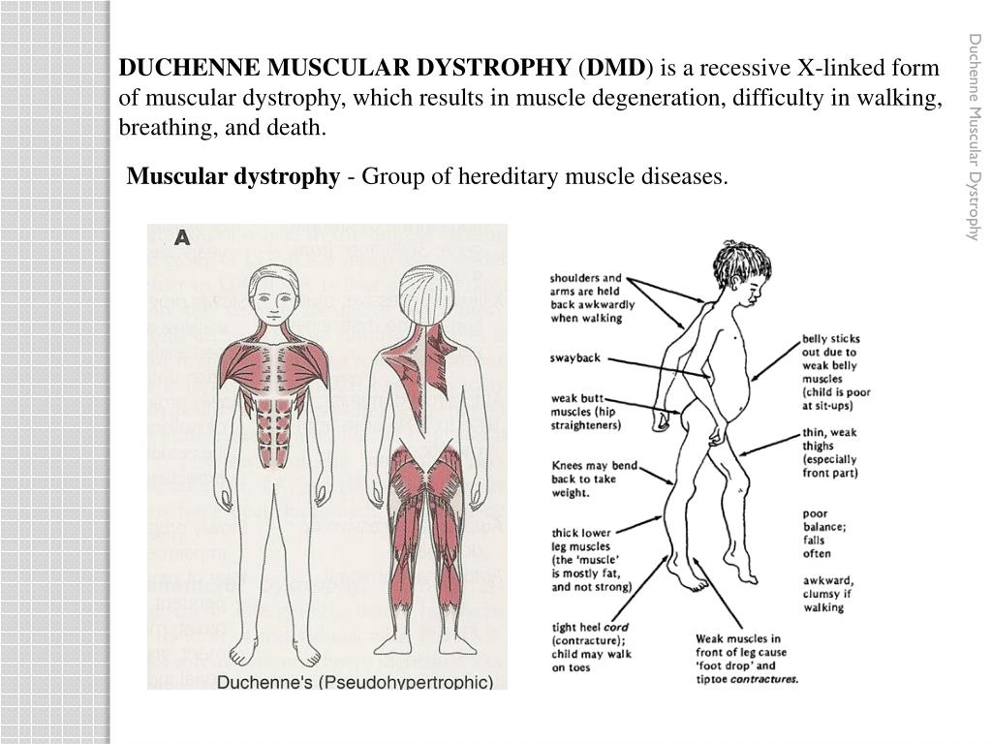
Genetické defekty a dystrofin
U formy vázné na X (Duchennova a Beckerovy dystrofie) je defekt na krátkém raménku chromosomu X. Hoffman a spol. identifikovali defektní lokus v oblasti Xp21 (2 milióny bp). Gen kóduje Dp427, komponentu cytoskeletu buněčné membrány.
Dystrofin se exprimuje také v hladké svalovině, v srdeční svalovině a v mozku.

Slide 83
Genetické defekty a dystrofin
Defekty v exonech a v promotorové oblasti, které mění rychlost transkripce, vedou k tvorbě nestabilního, neefektivního proteinu, např. u Duchennovy MD.
Narušení translace proteinu (mutace typu frame shift) vede k tvorbě proteinů s nižší molekulární hmotností, které jsou méně altivní a vedou k rozvoji Beckerovy MD.
Defekt Emery-Dreifussovy MD na Xq28 lokusu. Část případů má zřejmě autosomálně dominantní dědičnost.
Autosomálně recesivní MD s poruchou ramenního pletence má defekt na 13q12 lokusu.
Autosomálně dominantní
Facioskapulohumerální MD s defektem na 4q35
Distální MD s defektem na 2q12-14

Slide 84
Díky za pozornost

